Slide 1
2023 포르자 세미나
2313013 안지우

Slide 2
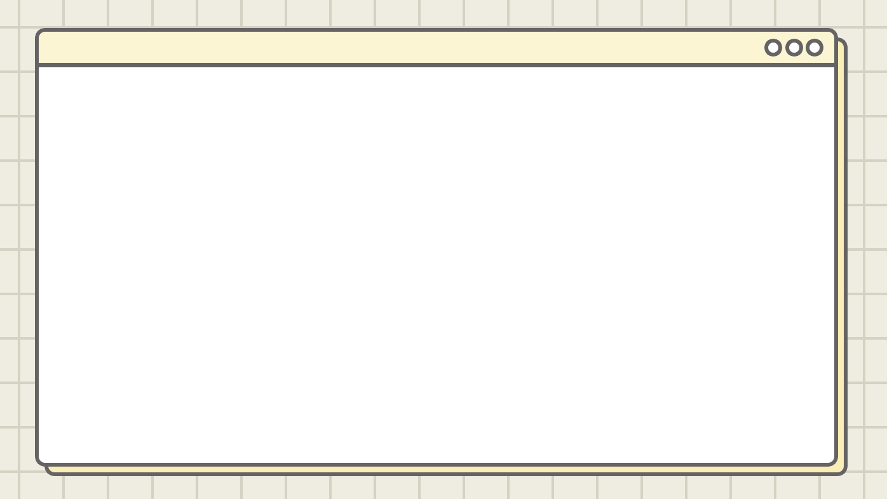
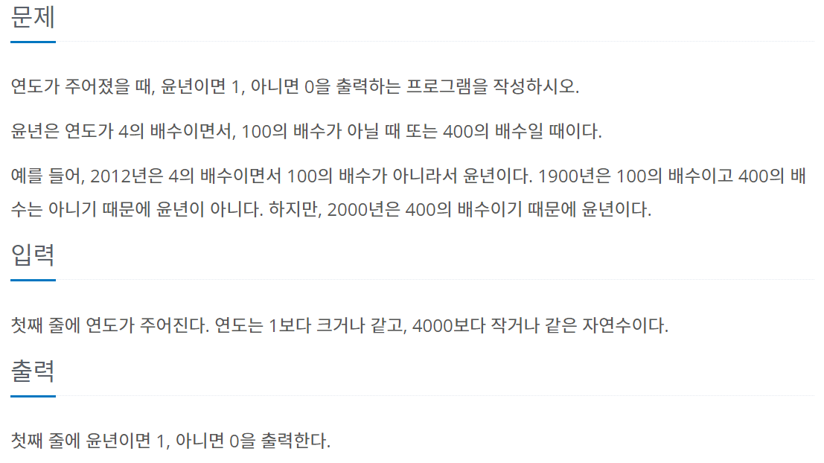
# 1 2753번 – 윤년 <문제>

Slide 3
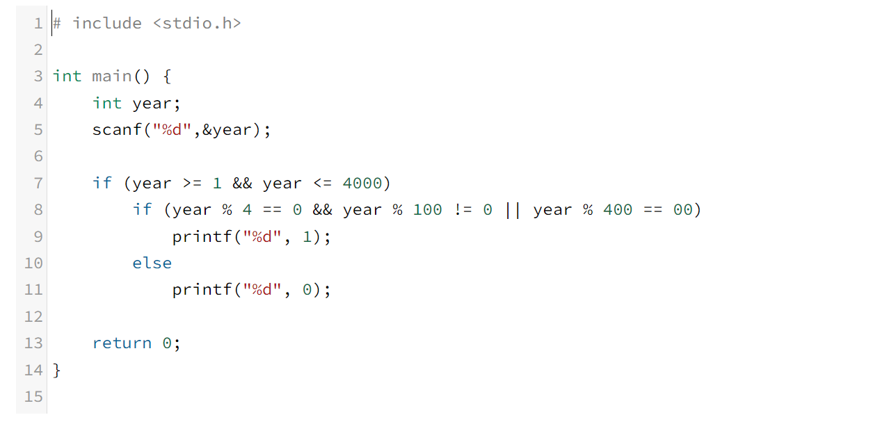
# 1 2753번 - 윤년 <소스코드>
< 조건 >
연도가 4의 배수 + 100의 배수가 아닐 때
400의 배수일 떄
연도 입력
입력 조건 :
연도가 1보다 크거나 같고, 4000보다 작거나 같은 자연수
- 4의 배수이므로 4로 나눌 때 나머지가 0이 되므로 : year % 4 == 0
- and(&&) 100의 배수가 아니므로 나눌 때 나머지가 0이 아니어야 한다.
: year % 100 != 0
- 또는(\\) 400의 배수여야 하므로 : year % 400 ==0
=> 윤년이므로 1이 출력된다
윤년이 아니므로 0이 출력된다

Slide 4
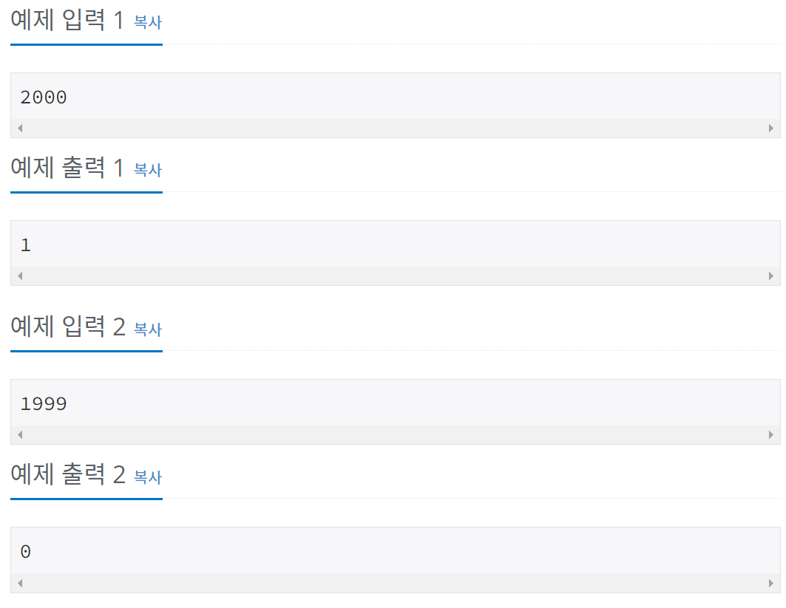
# 1 2753번 - 윤년 <출력>
2000은 400의 배수 이므로 윤년 -> 1로 출력
1999은 4의 배수도 아니고 400의 배수도 아니므로 윤년이 아니다 -> 0

Slide 5
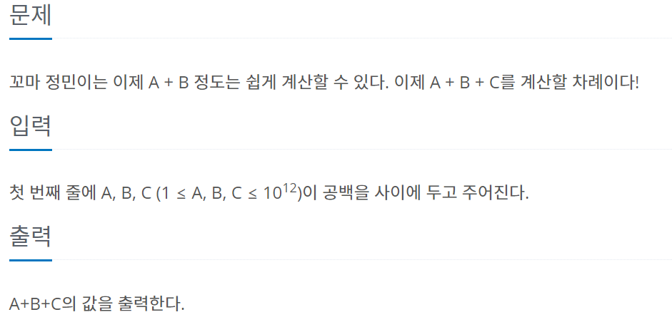
# 2 11382번 – 꼬마 정민 <문제>

Slide 6
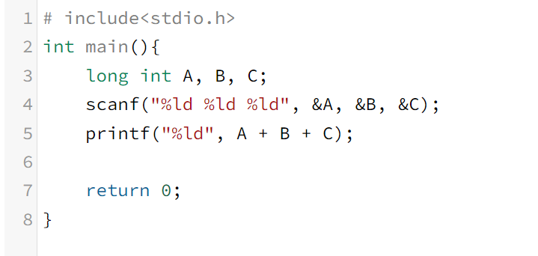
# 2 11382번 – 꼬마 정민 <소스코드>
입력 받을 자료형을 int로 선언할 경우
최댓값인 10^12 을 3번 더하면 int형의 범위를 초과하므로 long 으로 선언한다
scanf로 A, B, C 입력 받음

Slide 7
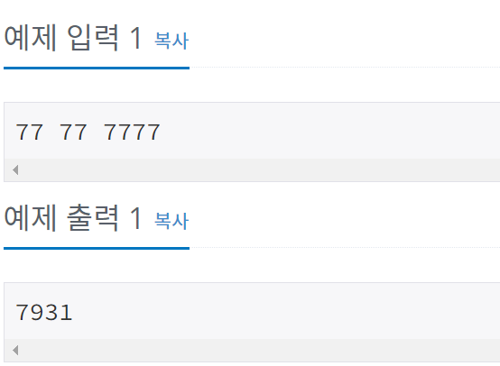
# 2 11382번 - 꼬마 정민 <출력>
A : 77, B : 77, C : 7777
A + B + C = 7777 + 77 + 77
=> 7931

Slide 8
# 2 11382번 – 꼬마정민 <어려웠던 점, 알게 된 점, 보완할 점>
Long 은 서식 지정자 %ld를 사용하여 출력
- 처음에 10^12를 생각하지 못하고 int로 코드를 구성해 계속 에러가 남, 표현 범위를 생각하지 못함
- 정수 자료형의 종류를 공부하고, 조건을 꼼꼼히 체크
C언어에서 표준 입출력 함수 printf( )와 scanf( )를 통해 프로그램이 정보를 출력하거나 받아 들일 수 있고, 입출력 되는 정보의 형태를 다양하게 적용할 수 있는 %d, %f, %x %c 등과 같은 서식 지정자라는 것이 있고, 이것들이 필요하다.

Slide 9
감사합니다

